Slide 1
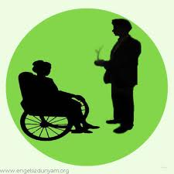
ENGELLİLİK NEDİR
Engelli, fiziksel veya zihinsel bir rahatsızlık nedeniyle bazı hareketleri, duyuları veya işlevleri kısıtlanan kişidir.

Slide 2
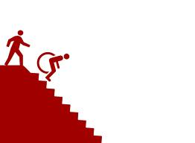
Engeller doğuştan gelebilir veya sonradan geçirilen hastalıklar veya kazalar sonucu ortaya çıkabilir.

Slide 3
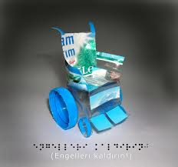
Sakat, artık oluşmuş bir sakatlığı ifade ediyor.

Slide 4
Özürlü dediğimizdeyse; daha çok doğuştan ya da bir hastalık sonucunda ortaya çıkmış olan diye tanımlanıyor.

Slide 5
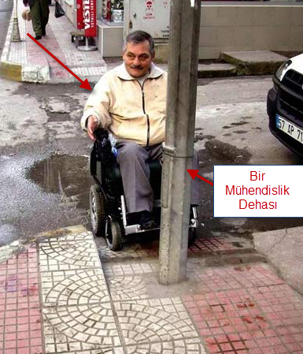
Engelli derken, onun bir şekilde engellenmiş olması ifade ediliyor.

Slide 6
ENGELLİLİK ÖNLENEBİLİR

Slide 7
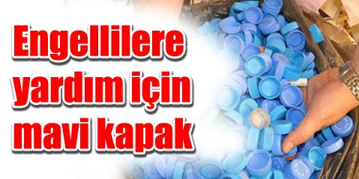
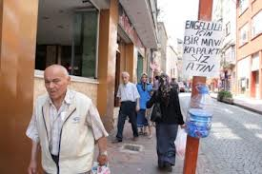
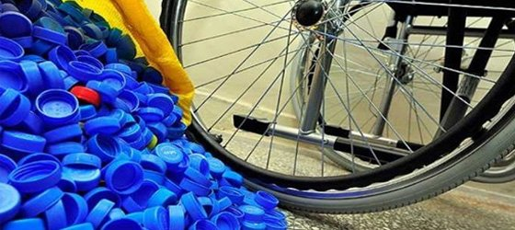
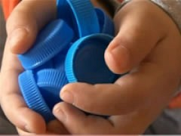

Slide 8
Mavi kapak kampanyasını kim başlattı?
Mavi kapağı kaldırdık, altına baktık. Kosovalı bir öğrenci bulduk.
Ege Üniversitesi Diş Hekimliği Fakültesi dördüncü sınıf öğrencisi Kosovalı Kushtrim Ahmeti.
2010 yılının mayıs ayında İzmir’de bir hastanede staj yaparken engelli çocuğunu sırtında getiren bir anneyi görünce harekete geçmeye karar vermiş: “Anneye, neden bir tekerlekli sandalye edinmediğini sordum. Maddi imkanının olmadığını, eşinin asgari ücretle zar zor geçindiklerini anlattı. Çok kötü hissettim kendimi. Kosova’daki annemi telefonla aradım ve para istedim, o çocuğa tekerlekli sandalyeyi kendi cebimden alacaktım.

Slide 9
Sonra o çocuk gibi pek çoğunun olduğunu ve hepsine ulaşılması gerektiğini düşünüp internette bir araştırma yaptım. İstanbul’da bir grup öğrencinin plastik şişe toplayarak geri dönüşüm şirketine sattığını, ondan elde edilen gelirle arkadaşlarına ayakkabı aldığını öğrendim. O an elimin altındaki naylon poşetin üzerindeki ‘Bu poşet geri dönüşümlüdür’ yazısını ve telefon numarasını fark ettim. Aradım, durumu anlattım. Aslında şişe toplamayı düşünüyordum ama o konuşma sonunda kapak biriktirmenin daha kolay olacağını fark ettim.”

Slide 10
Hastaneye gelenlerin elindeki pet şişelerdeki plastik kapakları toplamaya başlayan Ahmeti’ye önce herkes şüpheyle yaklaşmış ama durumu fakültenin dekanına anlattığında istediği desteği almış: “Kampanya başladıktan üç ay sonra bir tekerlekli sandalye alabildik.

Slide 11
Hedefim o küçük çocuğa tekerlekli sandalye ulaştırabilmekti ama o çocuğu bulamadım. Keşke adresini not etseydim.”

Slide 12
Engellilik genel olarak 5 kategoriye ayrılıyor. Bunlar:
1. Zihinsel engelliler
2. Ortopedik engelliler
3. Süreğen hastalıklar (Organ kaybıyla oluşan hastalıklar sonucu engelli hale gelen hastalıklardır. Akciğer, kalp, kanser, böbrek ve kan hastalıkları gibi.)
4. Görme engelliler
5. İşitme-konuşma engelliler

Slide 13
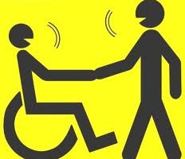
Dünyada ve ülkemizde engelli insan oranı ne kadar?

Slide 14
Dünyada engellilik oranı yüzde 15 oranındayken, bizde de yüzde 12 civarında.

Slide 15
En çok hangi engellilik türleri görülüyor?

Slide 16
En yüksek engel grubu da zihinsel engelliliktir.

Slide 17
Engelliliğin nedenleri?

Slide 18
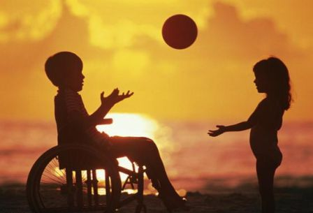
Akraba evlilikleri de engelliliğe neden olabilir

Slide 19
Emniyet kemeri takmadığı zaman boynunu vurduğu anda boynunu kırar ve felçli kalır.

Slide 20
Hipotiroid: Zeka geriliği yapan bir hastalıktır.
Hipotiroid: Tiroid eksikliğidir.

Slide 21
Doğumda çocuk hipotiroid ile doğduysa, hemen topuğundan alınacak bir kan örneği ile tespit edildiği anda hemen ilk bir hafta içerisinde tiroid verilirse o kişi normal olacaktır. Ama diyelim ki bir 6 aylık gecikme sonrasında bir tiroid eksikliği tespit edilirse çocuk orta zeka gerisi olacaktır.

Slide 22
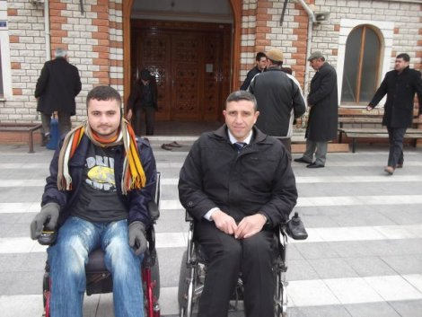
Ne yazık ki engelli olmayanlar, engellilerin haklarının şöyle olduğunu biliyor. Evde oturma hakkı, evlenmeme hakkı, spor yapmama hakkı olduğunu düşünüyor.

Slide 23
Ortalama hane halkı sayısını dört kabul edersek, özürlülüğün, ülkemizde yaklaşık 26 milyon insanı yakından ilgilendirdiğini söyleyebiliriz.

Slide 24
Aileler için özürlü bir bireye sahip olduklarını öğrenmek, yaşamlarının en zorlu deneyimidir.

Slide 25
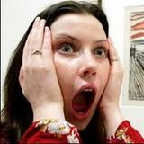
"...Böyle bir şey nasıl olabilirdi? Olsa bile sadece filmlerde görebilirdik. Neden bize?

Slide 26
Bazı anne-babalar çocuklarının özürlü olduğunu kabul etmek istemeyebilirler, reddetme davranışı görülebilir.

Slide 27
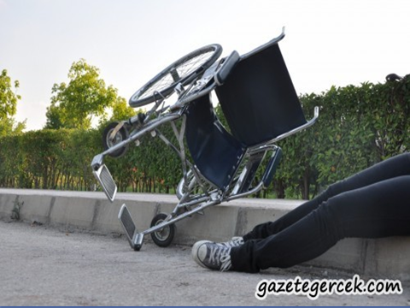
Duyulan acı, çok sevilen birinin kaybedilmesi karşısında duyulan acıya eştir.

Slide 28
‘DOWN’ FACİASI: BİR İĞNE ÜÇ CAN ALDI
Adana’da 5.5 aylık hamile kadının ikizlerinden down sendromlu olanının iğneyle kalbi durduruldu ancak anne kalp krizi geçirerek öldü. Aile doktoru ihmalkarlıkla suçluyor
Yusuf BAŞTUĞ Adana DHA

Slide 29
Doktor ‘risk yok’ dedi
Hatice Demet Buzpınar’ın kız kardeşi Mediha Erkan ise, Doktoru suçlayarak, “İkizlerden birinde down sendromu saptanınca doktoru kalbini durdurmayı önerdi. Ablam da bunun bir riskinin olup olmadığını sordu.

Slide 30
Acı çekme, gerçeğin kabul edilmesini kolaylaştıran bir duygudur.

Slide 31
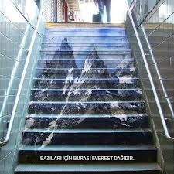
Sizlere bir hikaye anlatacağım

Slide 32
İNSANLARI KUSURLARIYLA SEVMEK
Vietnam"dan evine dönmekte olan bir asker San Francisco”dan ailesini aradı : "anne-baba eve dönüyorum ama sizden bir şey rica ediyorum yanımda bir arkadaşımı da getirmek istiyorum" "memnuniyetle onunla tanışmak isteriz diye cevapladılar"

Slide 33
Oğulları : "bilmeniz gereken bir şey var" diye devam etti. Arkadaşım savaşta ağır yaralandı, bir mayına bastı ve bir kolunu ve bir bacağını kaybetti. Gidecek hiçbir yeri yok, onunda gelip bizimle kalmasını istiyorum. Bunu duyduğuma üzüldüm oğlum belki onun başka bir yer bulmasına yardımcı olabiliriz. Hayır anne baba onun bizimle yaşamasını istiyorum. Oğlum dedi babası bizden ne istediğini bilmiyorsun. Onun gibi özürlü biri bize korkunç bir yük olur, bizim kendi hayatımız var ve bunun gibi bir şeyin hayatımıza engel olmasına izin veremeyiz. Bence bu arkadaşını unutup eve dönmelisin. O kendi başının çaresine bakacaktır. Oğlu o anda telefonu kapattı.

Slide 34
Ailesi ondan bir süre haber alamadı. Ama bir kaç gün sonra san Francisco polisinden bir telefon geldi. Oğullarının yüksek bir binadan düşüp öldüğünü öğrendiler. Polis bunun intihar olduğuna inanıyordu. Üzüntü dolu anne baba hemen san Francisco”ya uçtular ve oğullarının cesedini tespit etmek için şehir morguna götürüldüler. Onu tanıdılar ve bilmedikleri bir şey daha öğrenince dehşete düştüler. Oğullarının sadece bir kolu ve bir bacağı vardı.

Slide 35
Yukarıda da belirtildiği gibi aileler için özürlü bir bireye sahip olacaklarını veya olduklarını öğrenmek, yaşamlarının en zorlu deneyimlerindendir.

Slide 36
Dr. Paul Ruskin, öğrencilerine yaşlanmanın psikolojik belirtilerini öğretirken
onlara şu olayı okur :
" Hasta ne konuşuyor, ne de söylenenleri anlıyor. Bazen saatlerce anlaşılmaz
şeyler mırıldanıyor. Yalnız, nasıl oluyorsa, kendi adı söylendiğinde tepki veriyor. Son altı aydır onun yanındayım, ne bir caba sarf ediyor ne de bakim yapılırken yardımcı oluyor. Onu hep başkaları besliyor, yıkıyor ve giydiriyor. Dişleri yok, yiyeceklerin püre halinde verilmesi gerekiyor. Gömleği salyalarından dolayı sürekli leke içinde. Yürümüyor. Uykusu sürekli düzensiz. Gece yarısı uyanıp çığlıklarıyla herkesi uyandırıyor. Çoğu zaman mutlu ve sevecen, fakat bazen ortada bir sebep yokken sinirleniyor. Biri gelip onu yatıştırana kadar da feryat figan bağırıyor."
Bu olayı okuduktan sonra, Ruskin öğrencilerine böyle birinin bakımını üstlenmek isteyip istemediklerini sorar. Öğrenciler bunu yapamayacaklarını söylerler. Ruskin, kendisinin bunu büyük bir zevkle yaptığını ve onların da yapması gerektiğini söyleyince öğrenciler şaşırırlar. Daha sonra Ruskin hastanın fotoğrafını dolaştırmaya başlar. Fotoğraftaki doktorun altı aylık kızıdır. Dr. Ruskin, Amerikan Tip Birliği
Dergisindeki makalesinden.

Slide 37
Yukarıda açıklanan bir çok nedenden dolayı özürlü ve ailesi için yaşam çok zordur.
O AİLELERDEN BİRİ SİZ OLABİLİRDİNİZ

Slide 38
Yakın akrabaların ve çevrenin desteğinin sağlanması, özürlü bireyin günlük yaşama katılımının kolaylaştırarak, toplumsal yaşamda yerini almasına katkı verici çalışmalar gerçekleştirilebilir. Bu durum ailenin diğer üyelerini rahatlatacaktır.

Slide 39
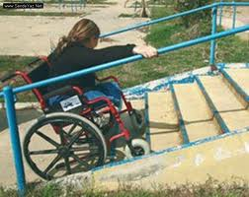
İNSAN İHİTYAÇLARINI KARŞILAMAYAN HİÇBİR HİZMETİN ANLAMI YOKTUR

Slide 40
